Slide 1
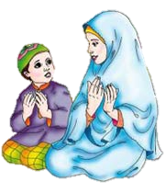
به نام خدا
آموزش نماز
خروج
معرفی
فهرست

